Slide 1
Fortran 实用编程
系列视频教程
Fortran Coder 研讨团队
http://www.fcode.cn

Slide 2



关于 Fortran Coder
Fortran Coder 始于2006年，是一个以科学计算编程为主题的非盈利性研讨团体。大多数由各行业高等学府学生，研究人员及生产一线的工作人员组成。
研讨内容涉及：Fortran77/90/95/2003/2008语法规范，各平台32位及64位编译器，IMSL，MKL，Lapack 等数学函数库，MPI，OpenMP，Coarray 并行及高性能计算，winteracter / DisLin / Matfor / GTKFortran 等绘图及界面库。

Slide 3

关于本套视频
本套视频以解决实际问题为主要目的，旨在为您解答课本上较少涉及到的实际问题。通过本套视频，您会更容易了解：
如何查找错误？如何解决错误？
如何学习 Fortran2003 和 Fortran2008 语法？
如何用最通俗易懂的写法解决实际问题？
如何看懂别人的优秀代码并为自己所用？如何让自己的代码更优美、更普适？
本套视频由 Fortran Coder 研讨团队录制，供所有 Fortran 程序员和学习者免费自由的观看，您可随意的传播它。但请保证视频完整性。
我们将会不定期的更新本套视频，请持续关注我们的网站、QQ群！
同时，如果您对 Fortran 相关有自己的见解，并愿意通过录制视频的方式与其他人分享，请联系我们！

Slide 4
上节要点回顾
子程序如使用了特殊用法（假定形状），相互调用时需要interface。而 module 可以避免手动书写 interface
module 是对一系列相关的子程序及数据的封装
程序单元间共享数据的方式有虚实结合、common和module，建议不再使用common
module 向外提供子程序和数据，并具有公有、保护、私有三种权限

Slide 5
第十讲
基础篇 第十讲
语法之文件读写(上)
讲解人：雪球
gao@fcode.cn
http://www.fcode.cn
讨论QQ群：2338021

Slide 6
目 录
1
文件和路径
2
顺序读写有格式文件
3
直接读写有格式文件

Slide 7
文件和路径
各种操作系统（windows、linux、mac）都习惯用树形目录结构来管理文件系统。
通常每一个文件都有一个路径，倚靠路径才可以找到它。而每个文件又有自己的文件名，用来区别同一路径下的其他文件。
C:\windows\system32\drivers\fcode.sys
/usr/bin/gfortran.sh
http://fcode.cn/html/about/aboutus/index.html

Slide 8
文件和路径
文件名一般又分主文件名和扩展名
music.mp3 myintro.doc table.xls console1.exe
但是，扩展名并不是必须的。只是为了方便区分，大家习惯用扩展名来表示文件的类型。
文件扩展名并不影响文件实质。任何文件都可以叫任何扩展名！
windows 和部分linux的界面，用文件扩展名来决定直接双击采用什么应用程序打开它。这种文件关联，其实只是为了便于人们操作。（图标、鼠标悬停的提示）

Slide 9

文件和路径
本质上，文件都是二进制的。但其中又有一类很特殊的，它的所有数据，都是有效的可显示的字符，这种文件叫做文本文件。
为了方便区分和理解，我们把文件分成两种：
文本文件（如 .f90 .txt .log / 人类阅读）
二进制文件（如 .mp3 .avi .exe / 机器阅读）
这些叫法是不规范的：十进制文件、十六进制文件

Slide 10
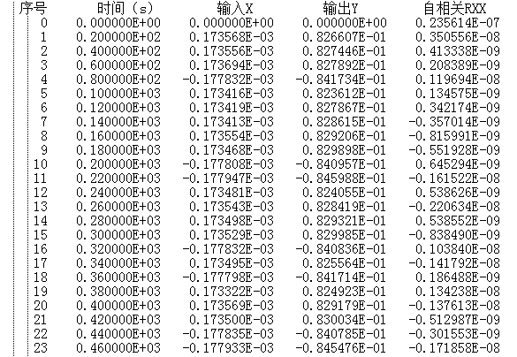
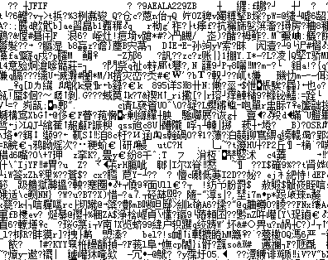
文件和路径
文本文件，通常用文本编辑器（记事本，VI）打开，能够比较容易读懂
二进制文件，用文本编辑器打开，一般会看到乱码，这是由于解释方式不正确

Slide 11


文本文件
文本文件，本质上也是二进制文件。但它所有的内容，都是可以显示的字符。
它的行是通过换行符（CRLF、CR、LF）分隔的
而列是通过间隔符（空格、逗号、TAB）分隔的

Slide 12
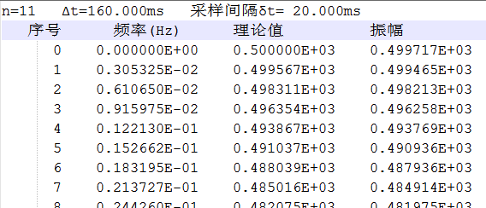
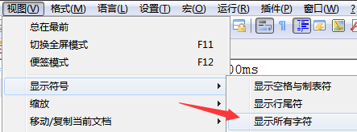
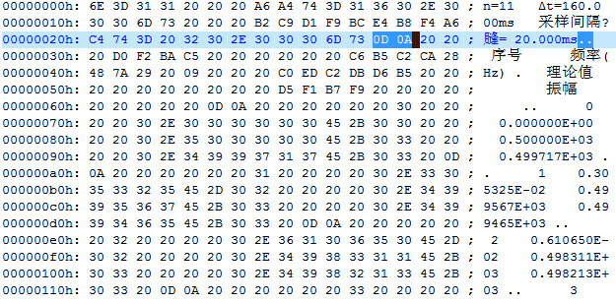
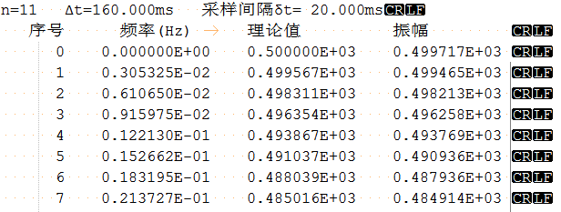
文本文件

Slide 13
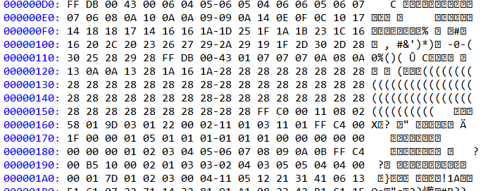
文件和路径
对于二进制文件，除了找到合适的专属的应用程序打开之外。还可以用十六进制编辑器打开（UltraEdit、VIM[:%!xxd]、WinHex、VS）：
文本解释
地址标号
文件内容
二进制文件，没有行列的概念，是无间隔的存储！

Slide 14
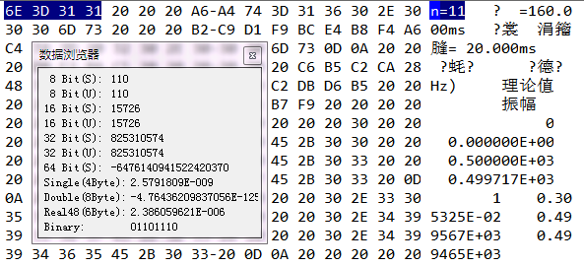
二进制文件
二进制文件，是原始的计算机数据，人类较难看懂。
且同样存在“解释”方式的问题。
即：对于同样的二进制序列，可以有多种不同的解释。
二进制文件只存储数据，不存储如何解释？因此，对于一个陌生的二进制文件，在没有说明的情况下，只能进行猜测。
0x6E : 110
0x3D6E : 15726
0x31313D61 : 825310574
: 2.5792E-9

Slide 15
文件和路径
由于文件形式的不同，Fortran语法也规定了不同的方式来读取：
 | 文本文件 （有格式文件） | 二进制文件 （无格式文件）
顺序读取 | 顺序读取有格式文件 （用得最多） | 顺序读取无格式文件 (在记录前后各增加4字节，表示记录长度)
直接读取 | 直接读取有格式文件 （要求每行一样长） | 直接读取无格式文件 （用得较多）
流文件 | ---- | 流文件 （非常方便，强大）
内存里是无格式的
有格式、无格式是文件本有的属性
顺序读取、直接读取、流文件是访问的方式
文本文件一般不用流文件读写

Slide 16
文件和路径
文本文件和二进制文件的对比：
读取方式的对比：
文本文件 （有格式文件） | 二进制文件 （无格式文件）
读写慢速 | 读写快速
适合中小文件（100MB以内） | 适合较大文件
可能有读写误差 | 读写无误差
人类阅读方便 | 人类阅读困难
容易出错 | 不容易出错
顺序读写 | 直接读写 | 流文件
按顺序 | 可任意跳转
速度慢 | 速度快
每次不一样长 | 每次一样长 | 每次不一样长
简单 | 复杂 | 简单
灵活 | 死板 | 灵活

Slide 17
目 录
1
文件和路径
2
顺序读写有格式文件
3
直接读写有格式文件

Slide 18
文本文件
文本文件，一般用顺序读写、直接读写。
顺序读写：按照先后顺序读取该文件
直接读写：指定特定的行直接读写（需每行长度一样）

Slide 19
文本文件
要读写文件，需要用到至少 4 个语句：
Open 打开文件
Write 写入
Read 读取
Close 关闭文件
Open( 子句 = 值 , 子句 = 值 , 子句 = 值 )
它有二十多个子句，每一个都有各自的作用
真正有必要的，只有两个：
Open( Unit = 通道号 , File = "文件名" )
Open( 通道号 , File = "文件名" )
文件通道号，由程序员给定，一般用大于10的数字。
10以下的数字由不同编译器预留（一些编译器用5，6表示标准输入输出）

Slide 20
文本文件
通道号是以后操作该文件的“凭证”，在read、write、close时指定
也可以用变量、循环，打开多个文件。
（文件打开后，读取位置默认在文件开始处）
Open( 12 , File = "a.txt" )
Open( 13 , File = "b.txt" )
Do i = 100 , 110
Open( i , File = cname(i) )
End Do
Read( 12 , * ) x , y , z
Write( 13 , * ) u , v , w
Do i = 100 , 110
Close( i )
End Do

Slide 21
文本文件
通道号与句柄的区别是：句柄由过程内部自动分配，外部不能决定是多少。
而通道号由程序给定，万一给错了，就会出错。
Fortran 2003 以后，增加了 NewUnit 这个子句
可以由编译器自动分配通道号，程序员需要保存这个通道号（FILE_IN）
该用法在DLL中容易出错
可能是IVF编译器的BUG

Slide 22
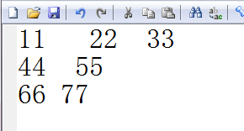
文本文件
如果不特殊指定格式，那么每个 read 语句读取整的 N 行！
Read( 文件通道号 , * ) 变量列表
星号，表示表控格式（list-direct），既让变量列表自动控制格式！
例如：
Read( 12 , * ) a , b , c , d
读取后的值为：11、22、33、44
请注意！！55 这个数值就无法读取了，此时文件读取位置在
下一次 Read( 12 , * ) e , f 得到的数值是 66、77

Slide 23
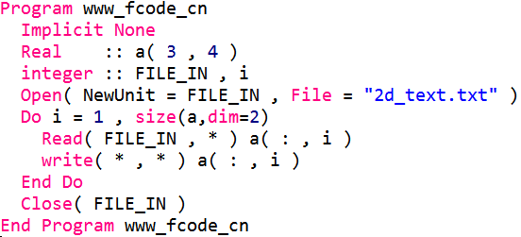
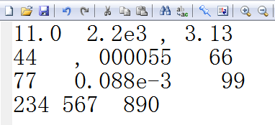
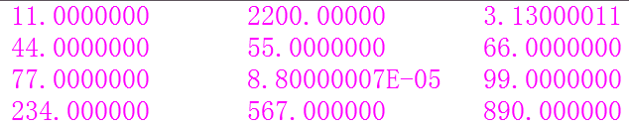
文本文件
顺序读写有格式文件，针对二维数组也非常方便：

Slide 24
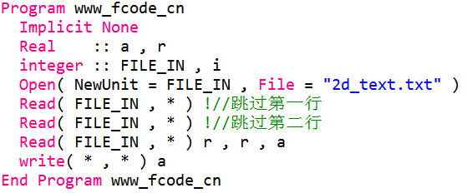
文本文件
跳过一部分数据：
通过 空 Read 跳过一行（包括空白行）；
通过读取一个不使用的变量（r）跳过若干列；

Slide 25
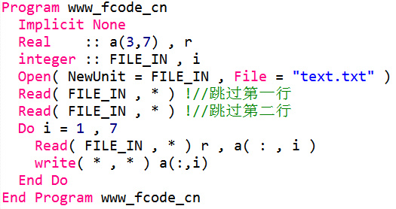
文本文件
跳过一部分内容
读取二维数组：

Slide 26
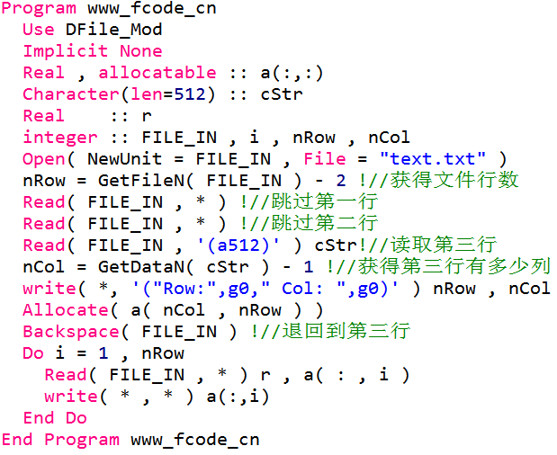
文本文件
未知行数，列数：

Slide 27

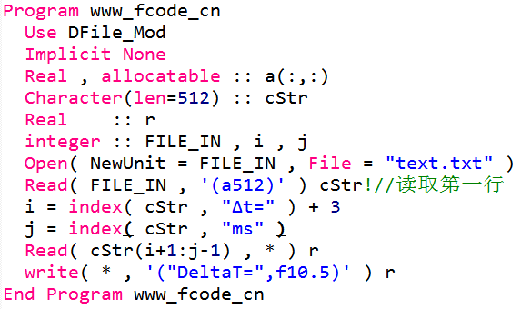

文本文件
读取行的特定内容：

Slide 28
目 录
1
文件和路径
2
顺序读写有格式文件
3
直接读写有格式文件

Slide 29
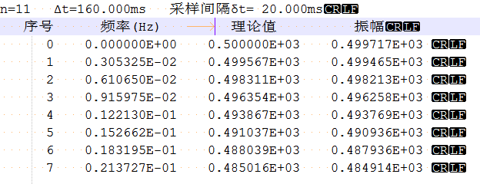
文本文件
直接读取方式读写文本文件：可任意指定读取哪一笔记录
对每行不一样长的文件，不适用直接读取法

Slide 30
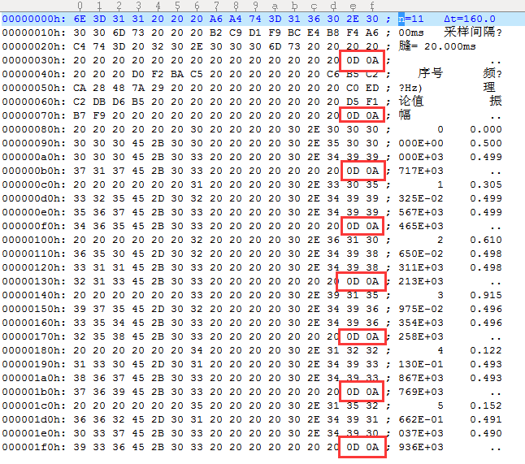
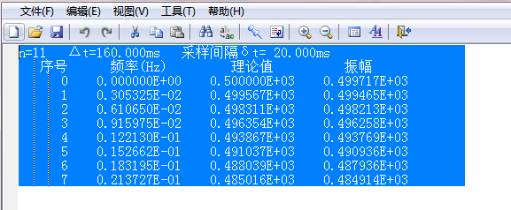
文本文件
为了用直接读取，我们把它的每一行补齐成一样的长度：

Slide 31
文本文件
此时，我们就可以使用直接读取方式了：
form="formatted"：指定它是有格式文件（文本文件）
在顺序读取时，它是默认值，因此可以不指定
access="Direct"：指定它是直接读取方式
在顺序读取时，可以指定'SEQUENTIAL'，它是默认值，因此可以不指定
RecL=64：指定记录长度（Record Length）是 64（字节）
仅在直接读取时指定。

Slide 32
文本文件
直接方式读取时，必须指定读取格式和读取记录：
'(i7,3(1x,g15.6))'表示读取格式:
7长度的整数（i7=>i）
3个空格和15长度的浮点数（3(1x,g15.6)=>a,b,c）
rec=5 表示读取第 5 笔记录。
（因为我们的 RecL=64，每行是64字节，因此Rec=5对应文件的第 5 行）

Slide 33
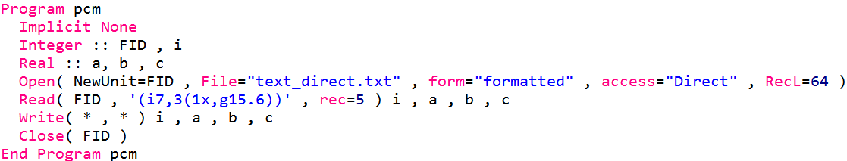
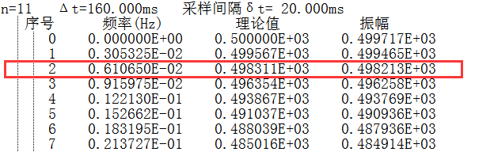
文本文件
它需要指定读取的格式，对文件的格式要求较高！而不能使用表控格式

Slide 34
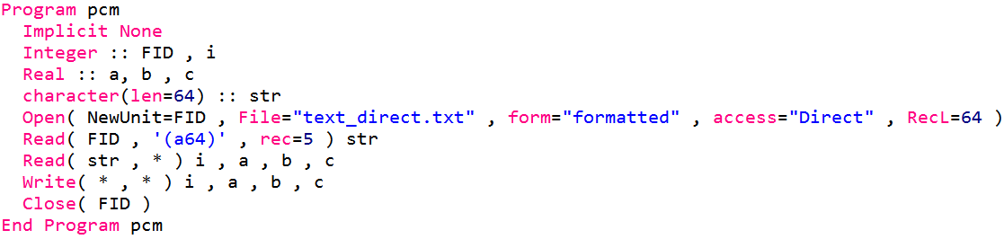
文本文件
我们可以先用字符串 str 读取，
然后再从字符串中用表控格式读取数据：
尤其在不规则的文件读写中，我们经常使用这种方式：
先用字符串读入，然后再从字符串里按照一定规则读数

Slide 35
文本文件
文本文件，人类易于读懂，但计算机不能直接识别。
因此，文本文件的读写非常慢！！
建议：
对于少量的、起控制作用的、经常需要修改的数据，采用顺序读写文本文件
对于较大量的、规则排列的数据，采用直接读写文本文件
而对于大量的数据、采用二进制文件。
（下节继续）

Slide 36
感谢收看！
下一讲：语法之文件读写（下）
敬请关注 & 期待
还有疑问？请联系我们
Fortran Coder Group
http://www.fcode.cn

